Slide 1
Monty Hall Problem
171240542
李博文

Slide 2
Contents
介绍Monty Hall Problem
证明

Slide 3
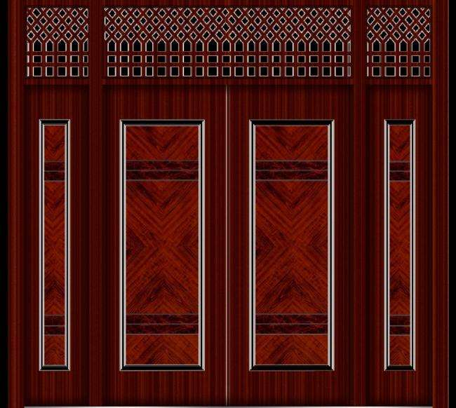
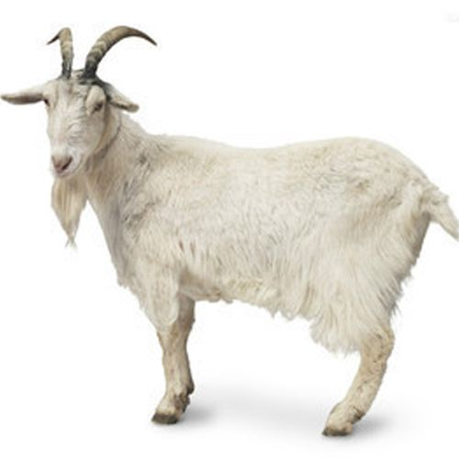
什么是Monty Hall Problem
起源于一档名为Let’s Make a Deal的电视节目，以当时的主持人命名；
内容如下：
存在三扇门，一扇门后有一辆豪车，而另外两扇门后是山羊，挑战者可以指定一扇门，获得门后的奖品；为了增加悬念，在打开挑战者指定的门之前，知道每扇门后面奖品的主持人会先打开一扇非挑战者指定的奖品是山羊的门，这时挑战者可以选择坚持自己一开始选择的门，或者是选择另外一扇没有打开过的门；Monty Hall Problem就是在挑战者确实想要豪车的情况下对得奖概率的研究。

Slide 4
得奖的概率是多少？
直觉上来说，已经打开了一扇门，剩下的是在两扇门中选择一扇门，似乎无论选择哪扇门，获得豪车的概率都是$\frac{1}{2}$
事实上，如果挑战者选择更换自己的选择，获的豪车概率为$\frac{2}{3}$，而坚持不更换自己的选择，获得豪车的概率仅有$\frac{1}{3}$！

Slide 5
先看一种简单的证明
一号门 | 二号门 | 三号门 | 不换 | 换
豪车 | 山羊 | 豪车 | 豪车 | 山羊
山羊 | 豪车 | 山羊 | 山羊 | 豪车
山羊 | 山羊 | 豪车 | 山羊 | 豪车

Slide 6
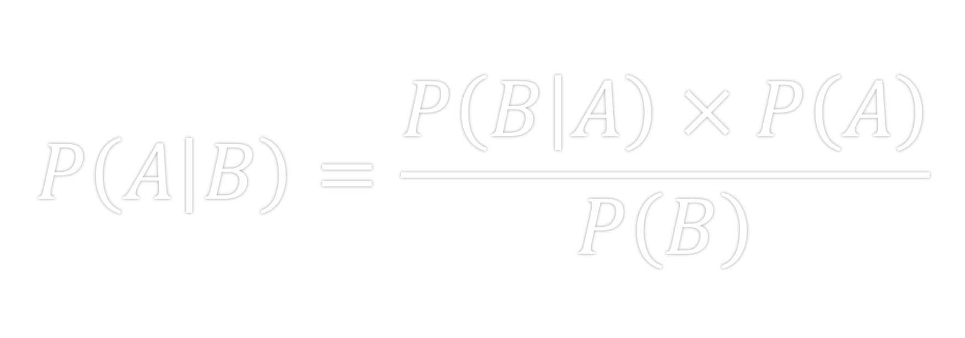
贝叶斯定理
$$P\left(A | B\right)=\frac{P\left(B | A\right)×P\left(A\right)}{P\left(B\right)}$$

Slide 7

第二种证明
假设我们总是选择A门
A:豪车在A门后
B:豪车在B门后
C:豪车在C门后
D:主持人打开了B门
那么，坚持自己原来的选择得奖的概率是
$$P\left(A | D\right)=\frac{\left(P\left(D | A\right)×P\left(A\right)\right)}{P\left(D\right)}$$
而更改选择得奖的概率是
$$1−P(A|D)$$

Slide 8
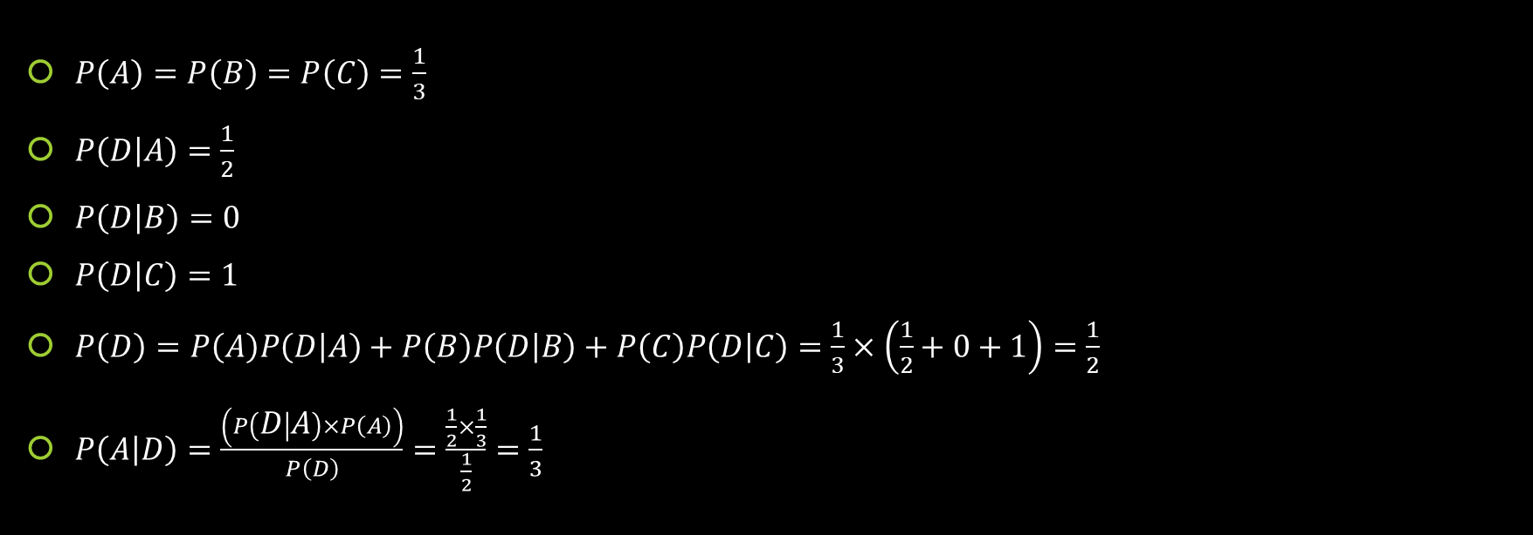
简单的计算
$P\left(A\right)=P\left(B\right)=P\left(C\right)=\frac{1}{3}$
$P\left(D | A\right)=\frac{1}{2}$
$P\left(D | B\right)=0$
$P\left(D | C\right)=1$
$P\left(D\right)=P\left(A\right)P\left(D | A\right)+P\left(B\right)P\left(D | B\right)+P\left(C\right)P\left(D | C\right)=\frac{1}{3}×\left(\frac{1}{2}+0+1\right)=\frac{1}{2}$
$P\left(A | D\right)=\frac{\left(P\left(D | A\right)×P\left(A\right)\right)}{P\left(D\right)}=\frac{\frac{1}{2}×\frac{1}{3}}{\frac{1}{2}}=\frac{1}{3}$

Slide 9
一个小小的实验
点我

